Slide 1
Kurvendiskussion
Definitions- und Wertebereich
Hoch-, Tief- und Wendepunkte
Asymptoten und Polstellen
Nullstellen
Untersuchung auf Monotonie
Symmetrien
E-Mail: klaus_messner@web.de, Internet: www.elearning-freiburg.de

Slide 2
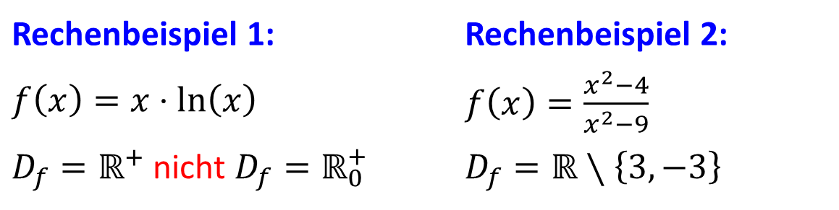

Definitionsbereich
Alle Werte, für die $f(x)$ definiert ist.
Bei gebrochen rationalen Funktionen ggf. Nullstellen des Nenners ausschließen.
Symbol: $D_{f}$
Rechenbeispiel 1: |  | Rechenbeispiel 2:
$f\left(x\right)=x⋅ln\left(x\right)$ |  | $f\left(x\right)=\frac{x^{2}−4}{x^{2}−9}$
$D_{f}=ℝ^{+}$ nicht $D_{f}=ℝ_{0}^{+}$ |  | $D_{f}=ℝ∖\left\{3,−3\right\}$

Slide 3
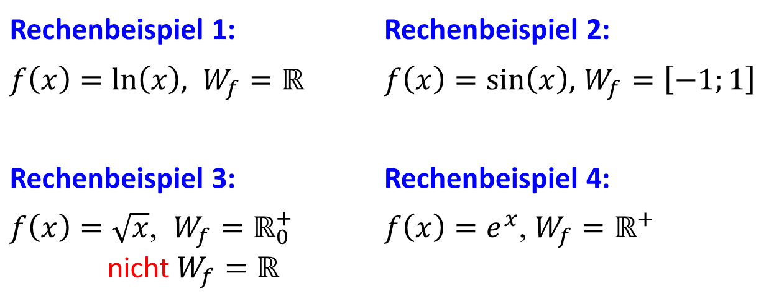

Wertebereich
Alle Werte, die $f(x)$ annehmen kann.
Symbol: $W_{f}$
Rechenbeispiel 1: |  | Rechenbeispiel 2:
$f\left(x\right)=ln\left(x\right)$, $W_{f}=ℝ$ |  | $f\left(x\right)=\sin\left(x\right)$, $W_{f}=\left[−1;1\right]$
Rechenbeispiel 3: |  | Rechenbeispiel 4:
$f\left(x\right)=\sqrt{x}$, $W_{f}=ℝ_{0}^{+}$ nicht $W_{f}=ℝ$ |  | $f\left(x\right)=e^{x}$, $W_{f}=ℝ^{+}$

